Slide 1




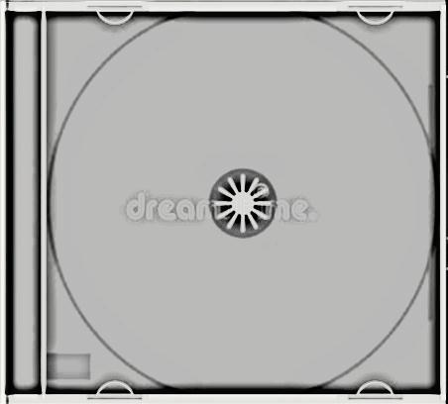
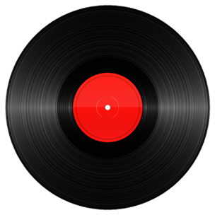
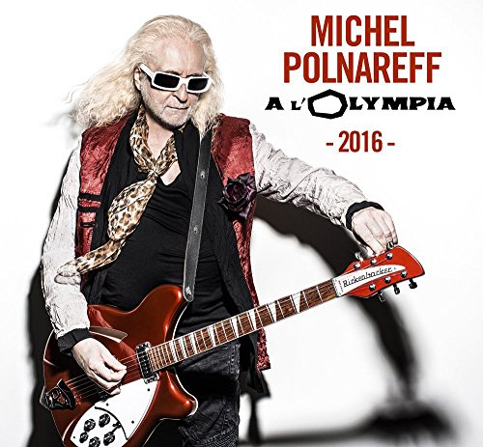
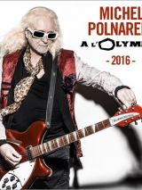


Slide 2

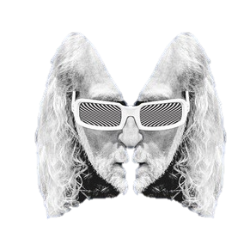
01 Holidays (Live) 3:09
02 est la Tosca ? (Live) 4:12
03 Je t’aime / Purple Rain (Live) 7:07
04 Dans la rue (Live) 4:25
05 Y’a qu’un ch’veu (Live) 5:31
06 Goodbye Marylou (Live) 10:20
07 Kama-Sutra (Live) 5:33
08 ame caline (Live) 4:08
09 I Love You Because (Live) 4:26
10 Le prince en otage (Live) 3:49
11 Tibili (Live) 1:48
12 Impro piano (Live) 5:26
13 Hey You Woman (Live) 8:01
14 Tout, tout pour ma chérie (Live) 4:27
15 On ira tous au paradis (Live) 6:11

Slide 3






















